Slide 1
Estratégia de Controle Feedback / Feedfoward Análise do estado estacionário Atividade 01
ENGENHARIA DE ALIMENTOS – FZEA / USP ZEA0862 – CONTROLE DE PROCESSOS

Slide 2
Tanque de Aquecimento (malha aberta)
Causa:
Varáveis de entrada
F1(t) - distúrbio
T1(t) - distúrbio
F2(t) - distúrbio
Fv(t) - manipulada (escolhida)
Tv(t) - distúrbio
Efeito:
Varáveis de saída
T2(t) - controlada

Slide 3
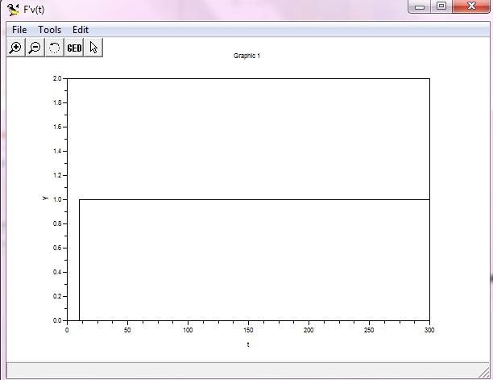
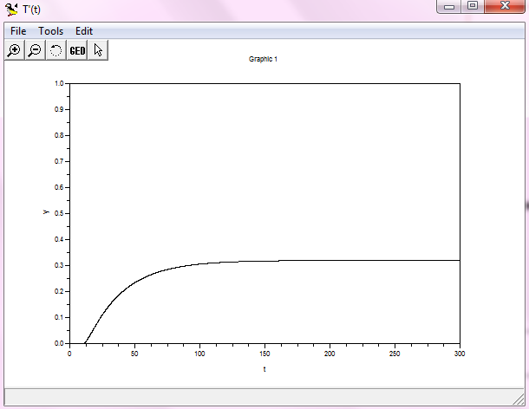
Tanque de Aquecimento (malha aberta)
Causa: Varável de entrada Fv(s)
Perturbação Degrau
positivo unitário em Fv(s)
$$\overline{{Fv}_{(s)}}=\frac{1}{s}$$
Efeito: Varável de saída T2’(s)

Slide 4
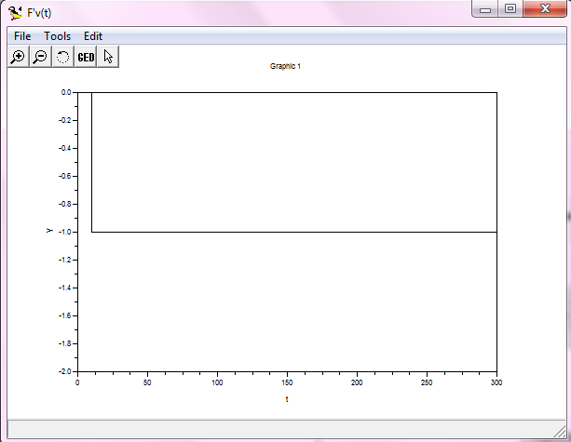
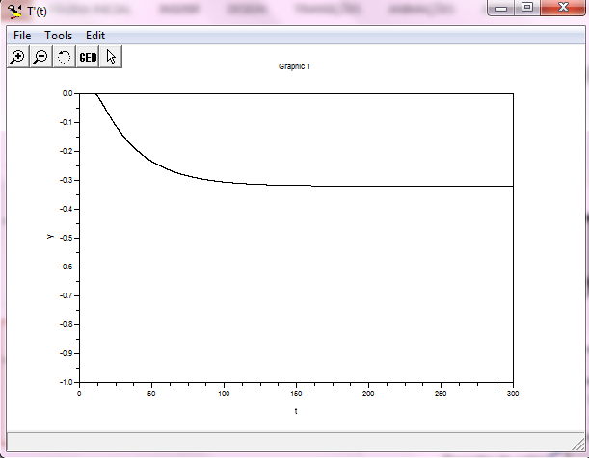
Tanque de Aquecimento (malha aberta)
Causa: Varável de entrada Fv(s)
Perturbação Degrau
negativo unitário em Fv(s)
$$\overline{{Fv}_{(s)}}=\frac{−1}{s}$$
Efeito: Varável de saída T2’(s)

Slide 5
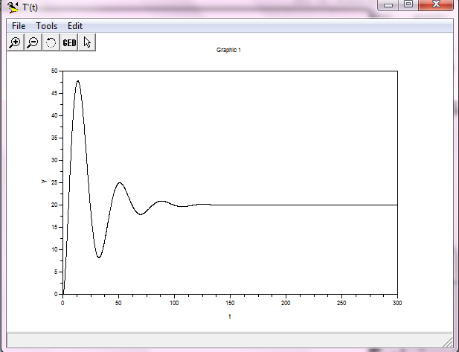
Tanque de Aquecimento controle por realimentação - Feedback
Causa: Varável de entrada Tsp(s)
Perturbação Degrau
de amplitude 20 em Tsp(s)
$$\overline{{Tsp}_{(s)}}=\frac{20}{s}$$
Medição da variável de saída (controlada)
Efeito: Varável de saída T2’(s)

Slide 6
Tanque de Aquecimento controle por realimentação / antecipativo Feedback / Feedfoward
Medição das variáveis de entrada e saída;
Necessidade de estabelecer um modelo matemático do sistema;
Controlador Feedfoward não existe sozinho, precisar estar associado ao controlador Feedback.

Slide 7
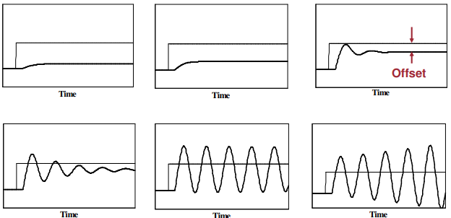
Resposta dinâmica de processos
C’(t)
Processo
Y’(t)

Slide 8
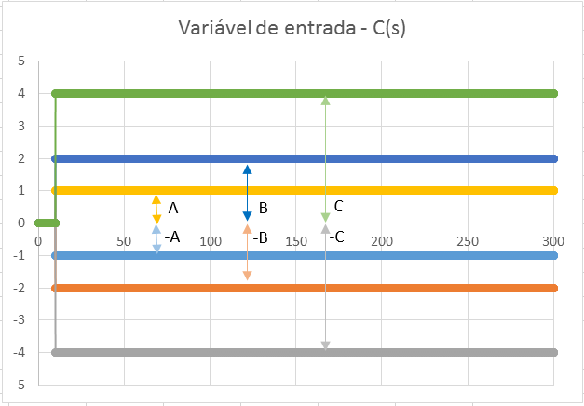
Análise do estado estacionário (malha aberta)
C’(t)
Processo
Y’(t)
Ganho estático do processo K_{p}
$$K_{p}=\frac{∆Saída}{∆Entrada}$$
$$K_{p}=\frac{A′}{A}=\frac{B′}{B}=\frac{C′}{C}=\frac{−A′}{−A}=\frac{−B′}{−B}=\frac{−C′}{−C}$$

Slide 9
Análise do Estado Estacionário
$$K_{p}=\frac{∆Saída}{∆Entrada}$$
C1’(t)
$$K_{11}=\frac{∆Y1′}{∆C1′}$$
$$K_{12}=\frac{∆Y1′}{∆C2′}$$
$$K_{13}=\frac{∆Y1′}{∆C3′}$$
$$K_{21}=\frac{∆Y2′}{∆C1′}$$
$$K_{22}=\frac{∆Y2′}{∆C2′}$$
$$K_{23}=\frac{∆Y2′}{∆C3′}$$
Y1’(t)
C2’(t)
Processo
Y2’(t)
C3’(t)
K11
Equações que descrevem o estado estacionário
ΔC1’
K21
ΔY1’
K12
ΔC2’
$∆Y1′=$k11 $∆$C1’+ k12 $∆$C2’+ k13 $∆$C3’
K22
K13
ΔY2’
$∆Y2′=$k21 $∆$C1’+ k22 $∆$C2’+ k33 $∆$C3’
ΔC3’
K23

Slide 10
Análise do Estado Estacionário
Variáveis de entrada
Processo
Variável de saída
Temperatura ambiente
Vazão de água
(porcentagem de
abertura da válvula)
Temperatura da água
saindo do chuveiro
(T_{chuveiro})
Temperatura da água
entrando do chuveiro
Variável controlada: T_{chuveiro}
Variável manipulada: porcentagem de abertura da válvula (%_{abertura})
No estado estacionário: Set point: T_{chuveiro} = 30°C
(%_{abertura}) = 50%

Slide 11
Análise do Estado Estacionário
Variáveis de entrada
Processo
Variável de saída
Temperatura da água
saindo do chuveiro
(T_{chuveiro})
Vazão de água
(%_{abertura})
50
35
40
30
(%_{abertura})
T_{chuveiro} (°C)
t (min)
t (min)
No estado estacionário: Set point: T_{chuveiro} = 30°C (%_{abertura}) = 50%
(%_{abertura}) | T_{chuveiro} (°C) | Δ(%_{abertura}) | ΔT_{chuveiro} (°C)
40 | 35 | -10 | 5
30 | 40 | -20 | 10
60 | 25 | 10 | -5
70 | 20 | 20 | -10

Slide 12
Análise do Estado Estacionário
(%_{abertura}) | T_{chuveiro} (°C) | Δ(%_{abertura}) | ΔT_{chuveiro} (°C)
40 | 35 | -10 | 5
30 | 40 | -20 | 10
60 | 25 | 10 | -5
70 | 20 | 20 | -10
$$K_{p}=\frac{∆Saída}{∆Entrada}$$
$$K_{p}=\frac{∆\text{T}\text{chuveiro}\text{ (°}\text{C}\text{)} }{∆\text{(\%}\text{abertura}\text{)}}$$
$$K_{p}=\frac{\text{−0,5 }\text{(°}\text{C})}{\text{(\%}\text{abertura}\text{)}}$$
Qual seria a nova posição da válvula para uma variação de -10°C?
$$K_{p}=\frac{∆\text{T}\text{chuveiro}\text{ (°}\text{C}\text{)} }{∆\text{(\%}\text{abertura}\text{)}}$$
$$\frac{\text{−0,5 }\text{(°}\text{C})}{\text{(\%}\text{abertura}\text{)}}=\frac{−10}{(\%_{nova}−50)}$$
$$\%_{nova}=70\%$$

Slide 13
Análise do Estado Estacionário Tanque de aquecimento
$∆T2′=$k11 $∆$T1’+ k12 $∆$F1’+ k13 $∆$Fv’
Problema Regulatório: Objetivo - Manter a variável controlada no set point frente a perturbações nas demais variáveis de entrada.
$∆T2^{′}=$0
Problema Supervisório ou servo: Objetivo – Mudar o valor do set point da variável controlada.
T1’(t)
F1’(t)
Tanque de aquecimento
T2’(t)
Fv’(t)
$∆T2^{′}≠$0

